Slide 1
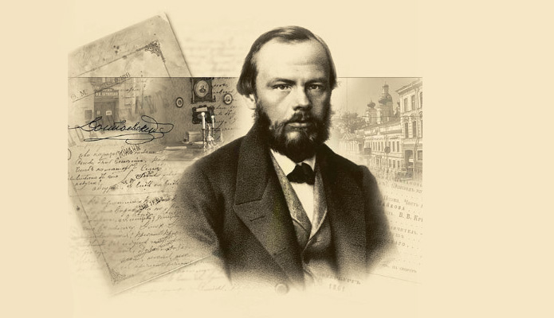
Красота спасет мир
Ф. М. Достоевский

Slide 2
Культура России второй половины XVIII в.
Искусство

Slide 3
План
1. Характерные черты барокко.
Зимний дворец Ф.Б Растрелли.
2. Классицизм в архитектуре.
Творчество В.И. Баженова и М.Ф. Казакова.
3. Живопись.

Slide 4
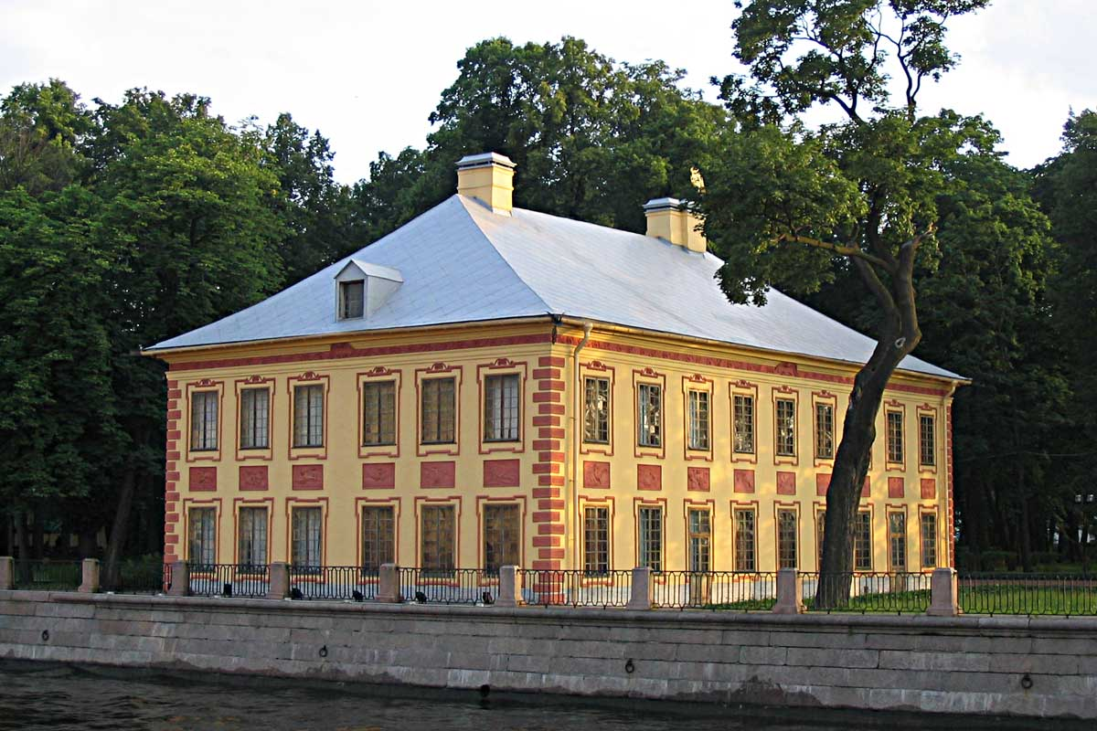
Летний дворец Петра I архитектор Трезини, 1710-1714 гг.

Slide 5
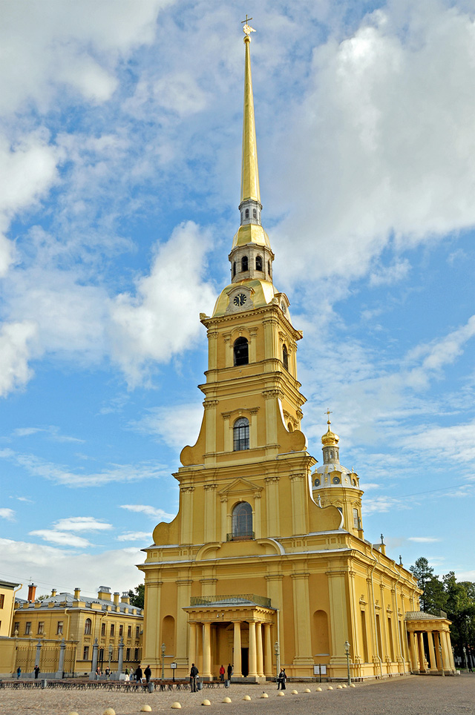
Петропавловский собор архитектор Трезини, 1710-1714 гг.

Slide 6
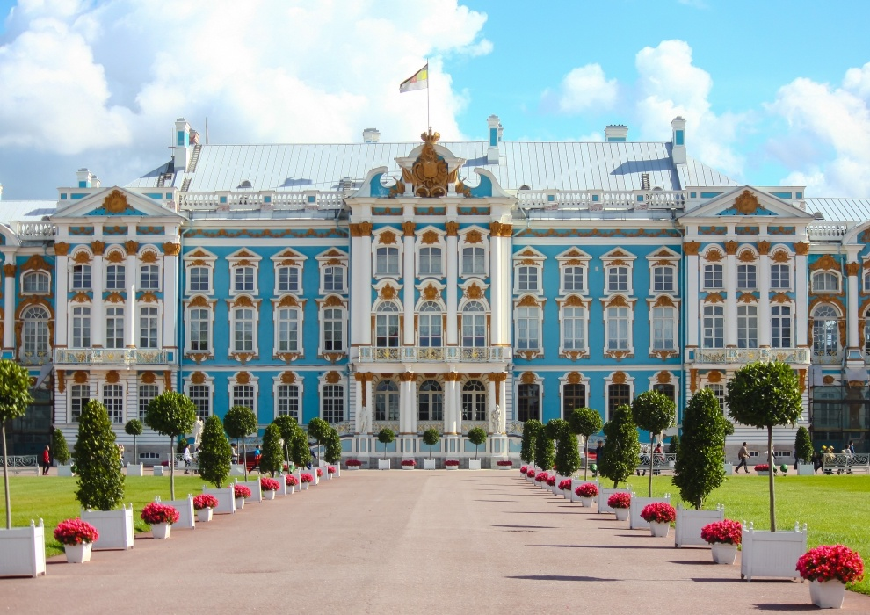
Летний дворец Петра I
Екатерининский дворец

Slide 7
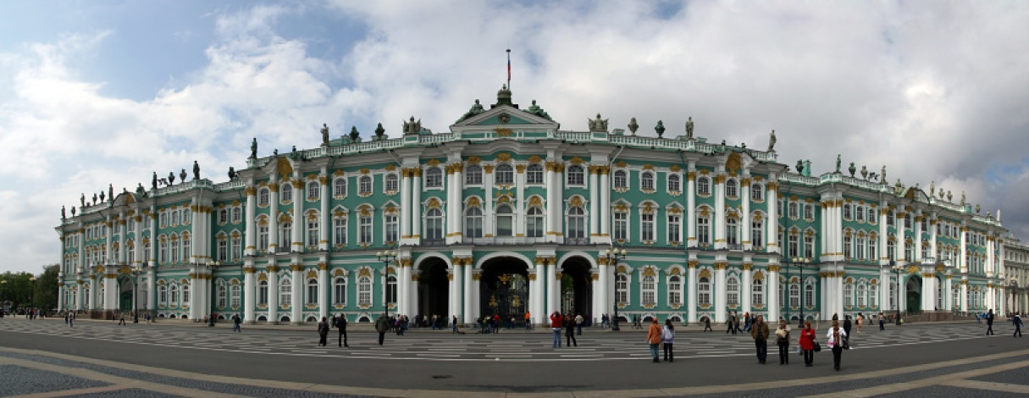
Зимний дворец в Санкт-Петербурге

Slide 8
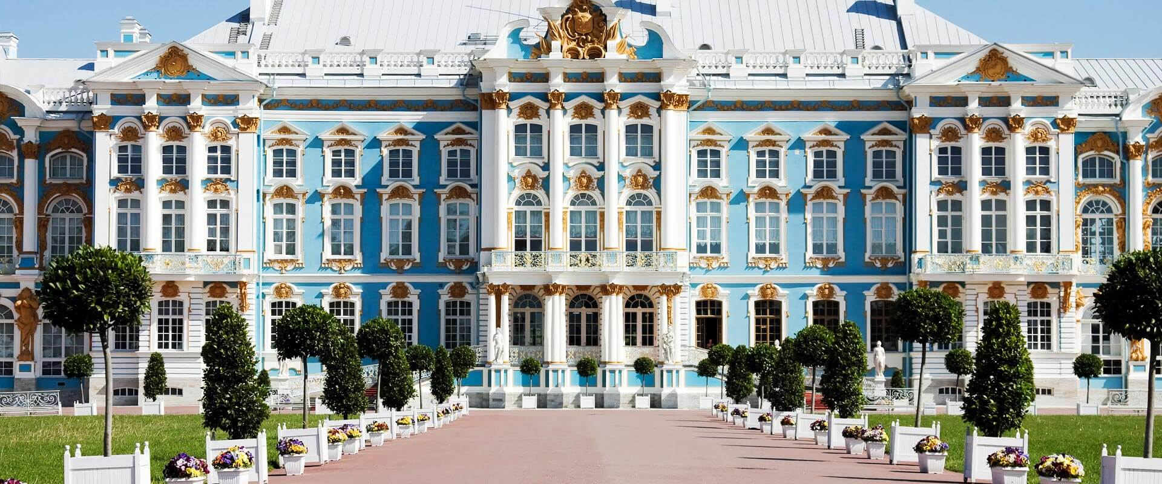
Екатерининский (Большой) дворец в Царском Селе

Slide 9
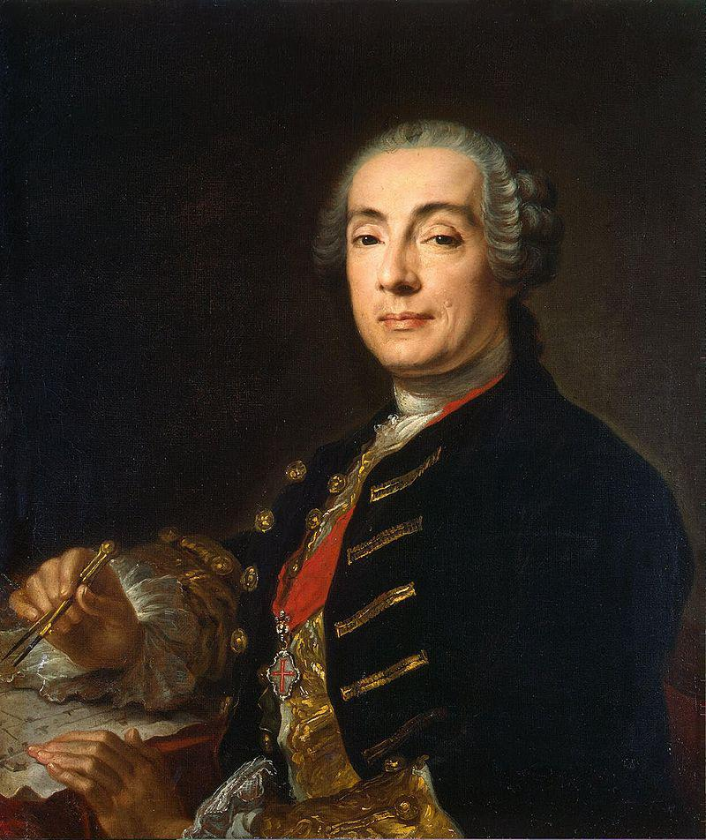
Франческо Бартоломео Растрелли родился в Италии в семье скульптора. Вместе с отцом приехал в Россию. Состоял на службе у русских монархов. Достиг наивысшего звания - обер-архитектора. Крупнейшие произведения: ансамбль Смольного монастыря в Петербурге, Зимний дворец в Петербурге, Екатерининский (Большой) дворец в Царском Селе, дворец С.Г. Строганова в Петербурге, Андреевская церковь и Мариинский дворец в Киеве, Большой дворец в Петергофе.

Slide 10
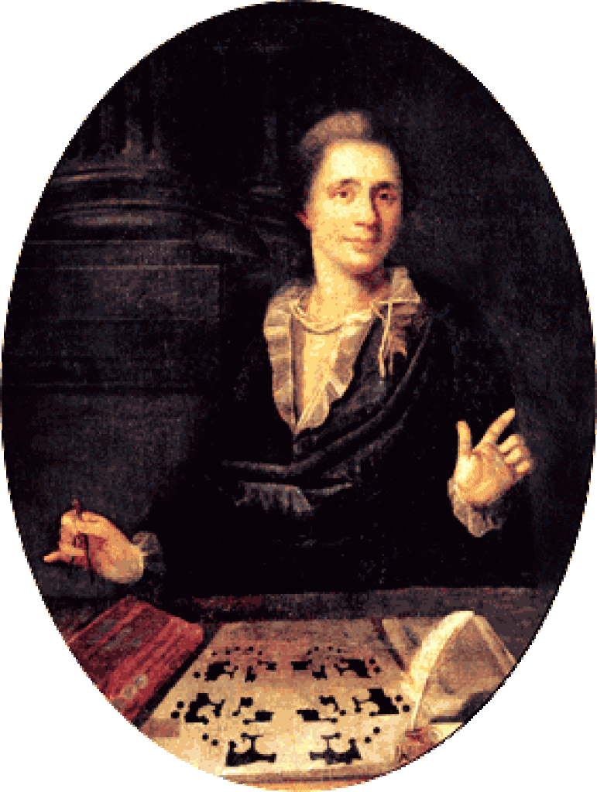
Василий Иванович Баженов был сыном церковнослужителя. Проявившиеся ещё способности к рисованию определили его жизненный выбор. Он учился в Московском университете, затем в Академии художеств, после окончания которой для совершенствования своего мастерства был отправлен во Францию и Италию. Вернулся в Петербург с мировым именем. Ему предсказывали великое будущее . Но творческая жизнь Баженова сложилась трагично. Многие из разработанных проектов ему не удалось воплотить в жизнь

Slide 11
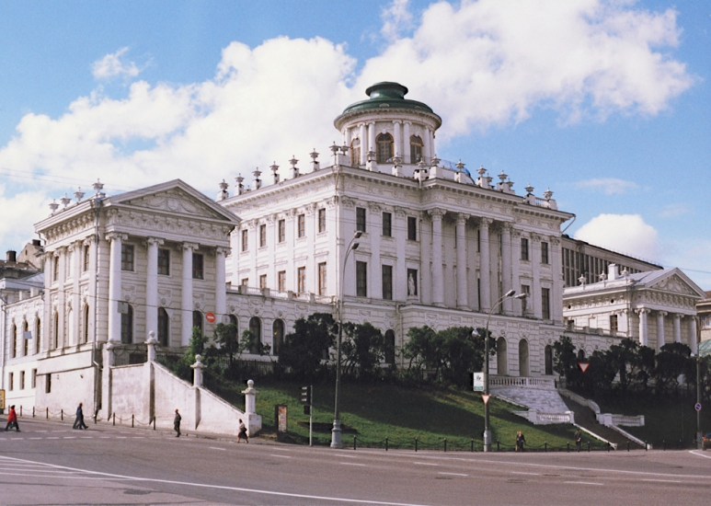
Дом Пашкова в Москве

Slide 12
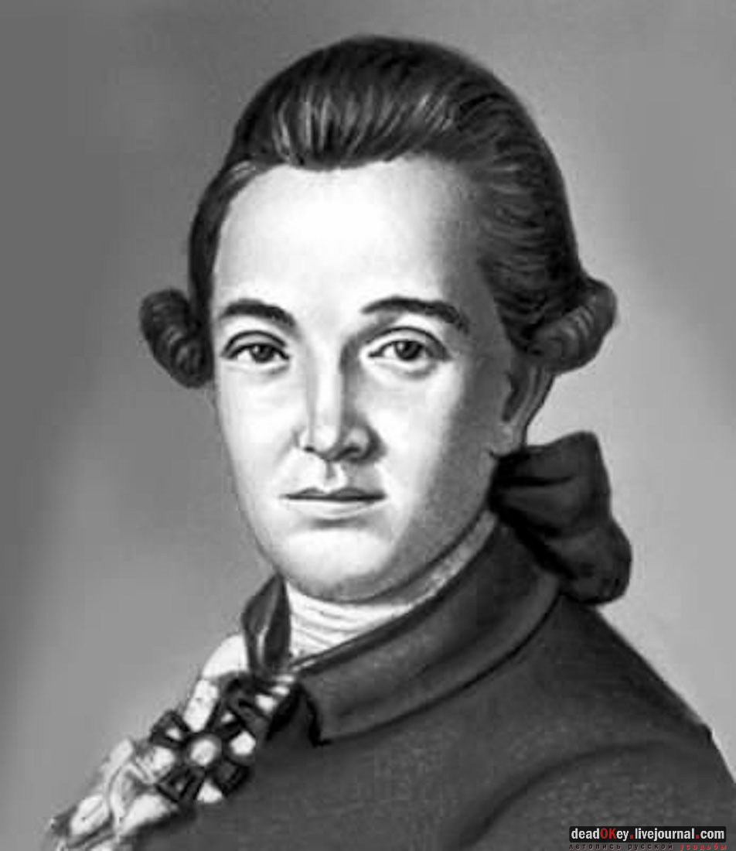
Матвей Федорович Казаков Он строил разные по назначению здания - общественные, частные, императорские дворцы, церкви. Наиболее известные из них: здание Сената в Кремле, Московский университет, Голицынская больница, Колонный зал Благородного собрания. Многие произведения архитектора сохранились до наших дней и по ним сегодня можно представить Москву конца XVIII в., «казаковскую Москву».

Slide 13
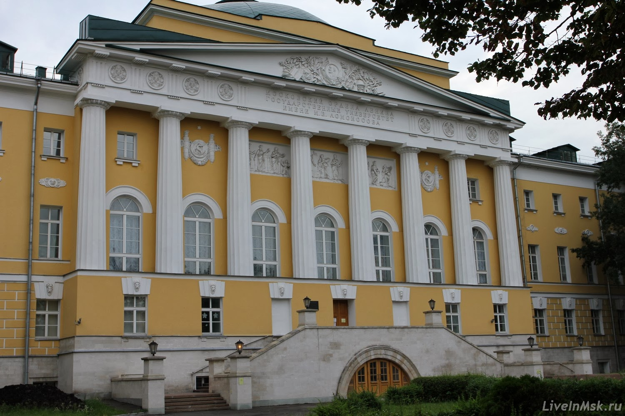
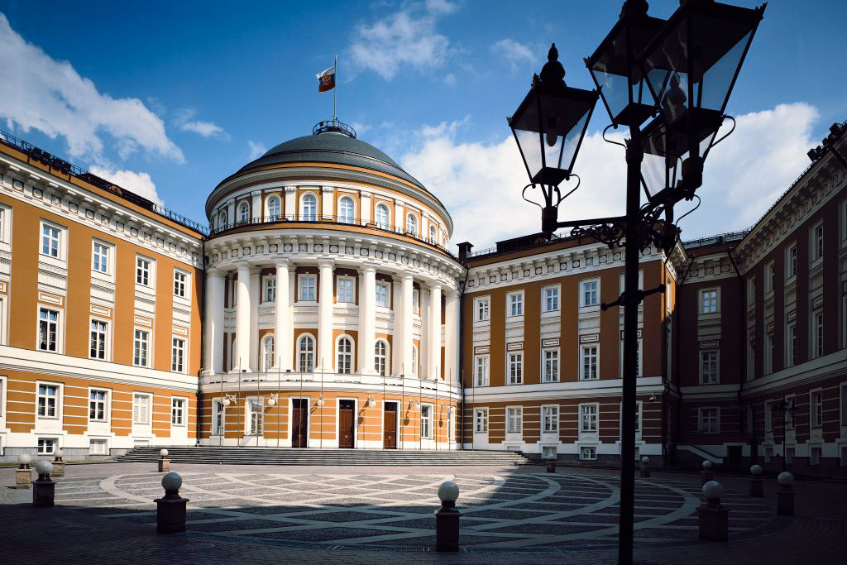
Московский университет

Slide 14
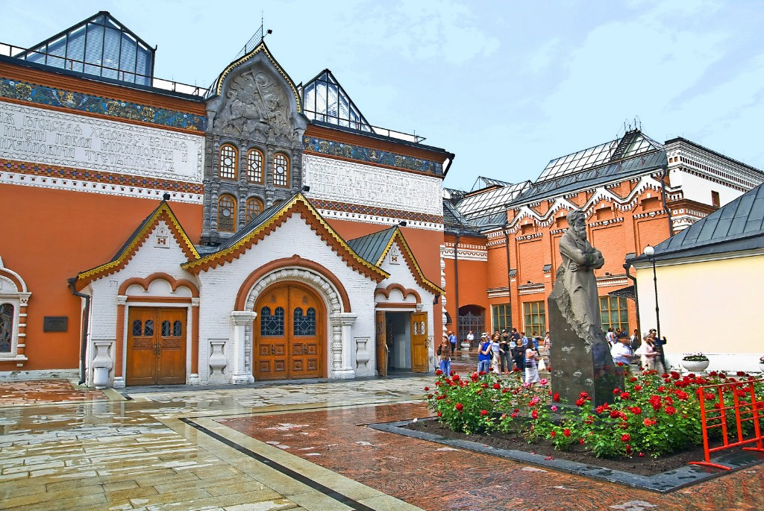
Третьяковская галерея

Slide 15
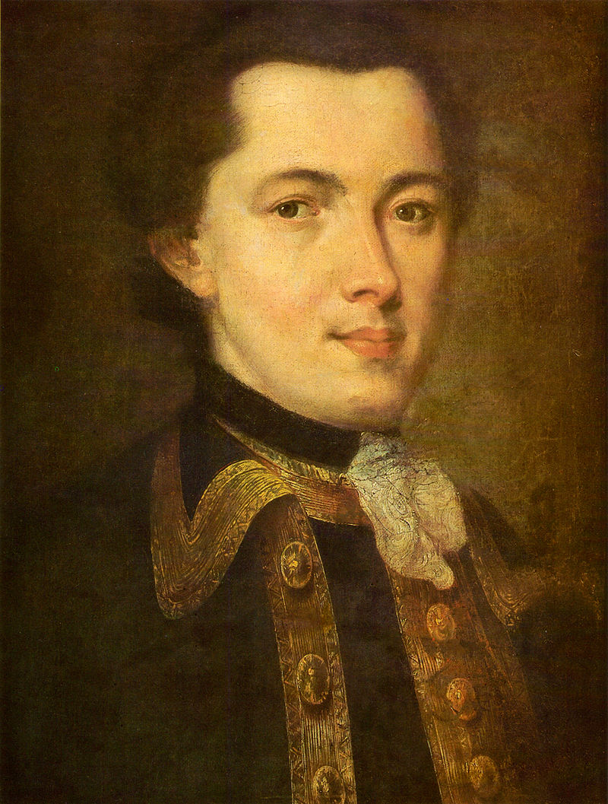
Федор Степанович Рокотов
прославился небольшими по формату, так называемыми камерными, или кабинетными, портретами, персонажи которых приближены к зрителю. Они словно беседуют с каждым, кто на них смотрит.

Slide 16
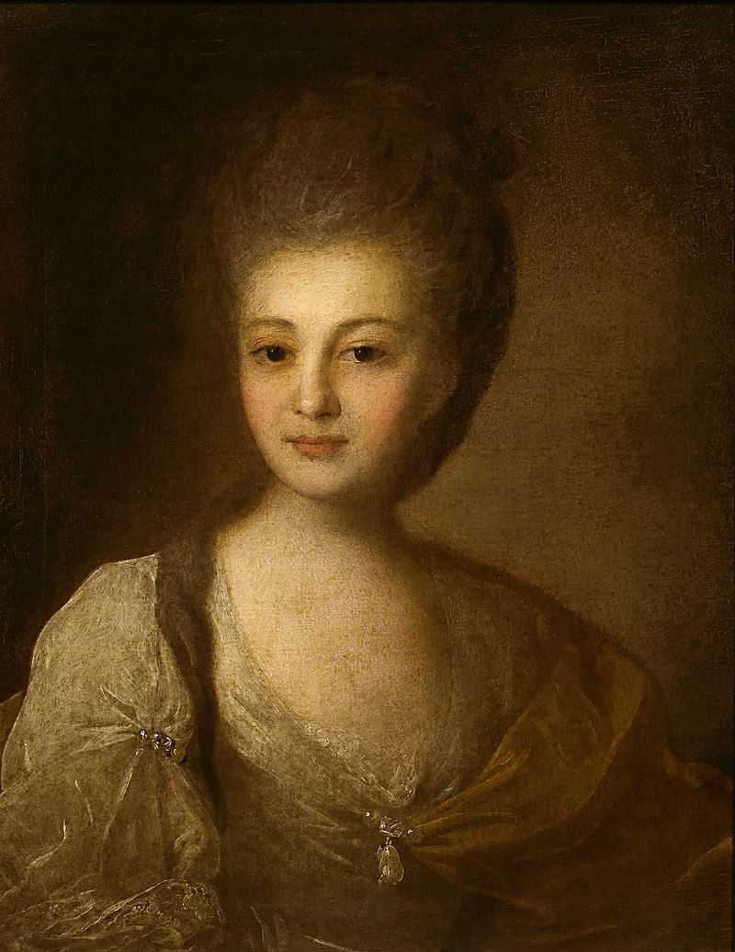
Самое известное произведение Рокотова - портрет Александры Петровны Струйской (1772 г.).

Slide 17
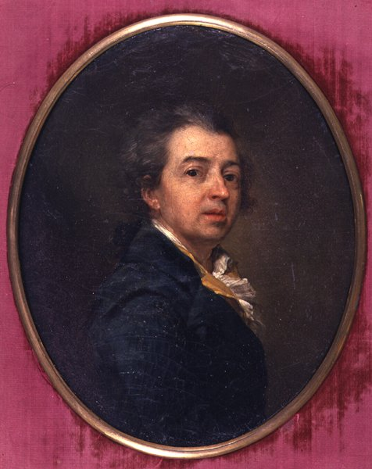
Дмитрий Григорьевич Левицкий писал разные портреты: народные, камерные, костюмированные, детские, семейные.

Slide 18
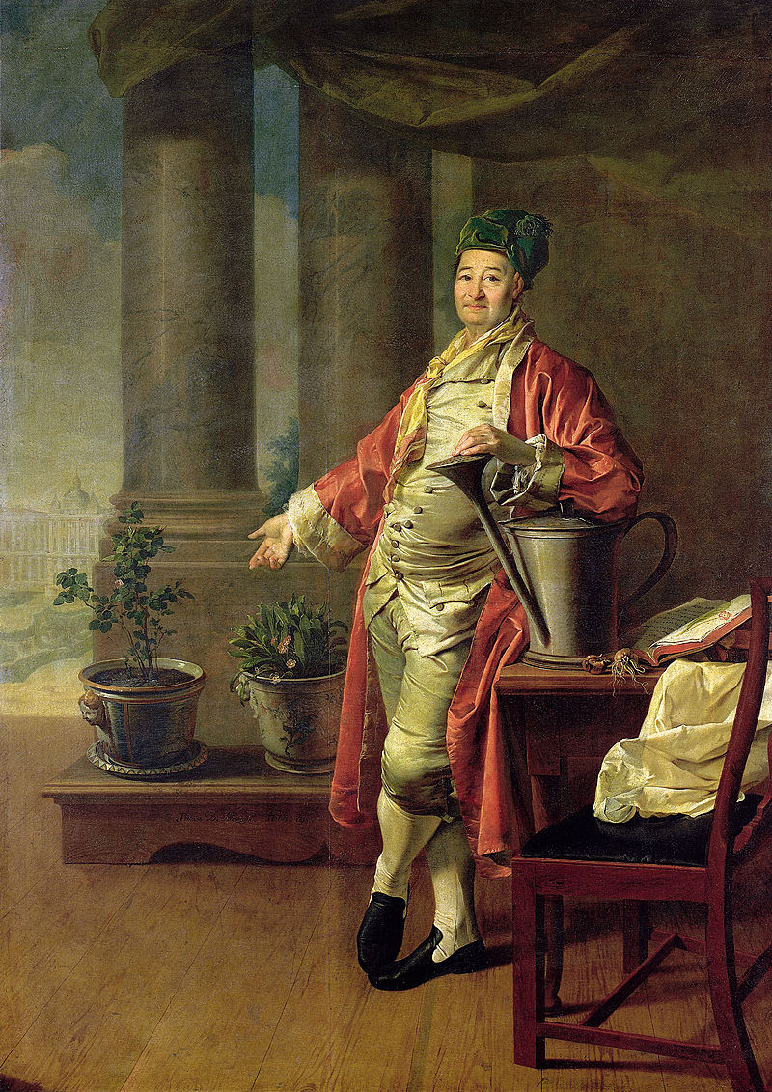
Портрет Прокопия Акинфиевича Демидова - известного российского промышленника, ученого-биолога, мецената. (1773 г.)

Slide 19
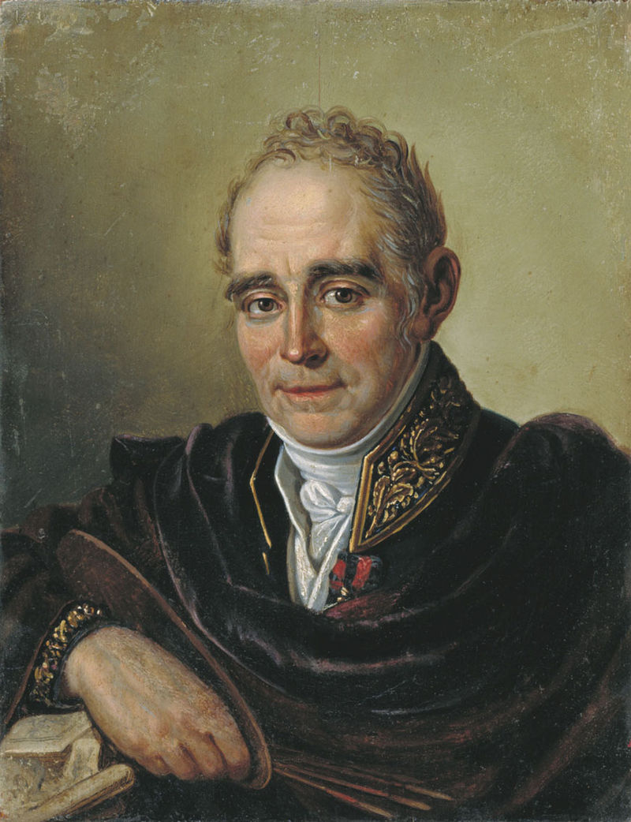
Владимир Лукич Боровиковский принадлежал к модного в конце XVIII в. направлению художественной культуры сентиментализму

Slide 20
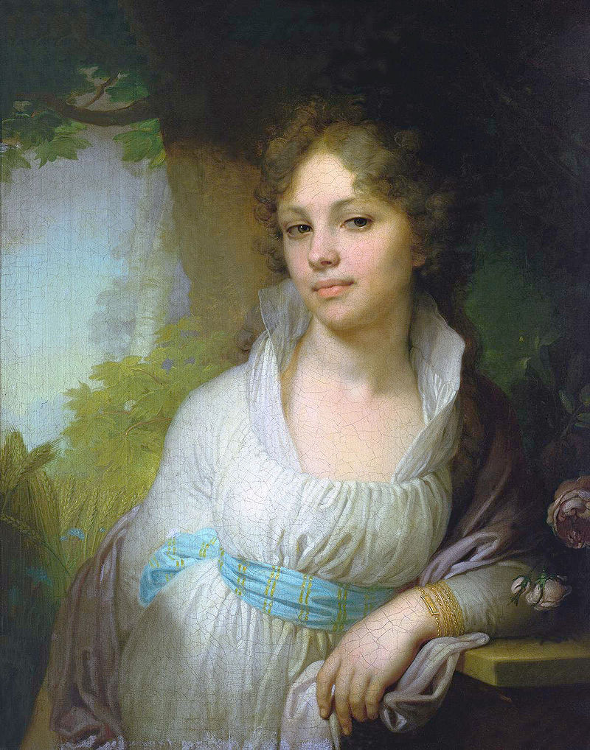
Портрет М.И. Лопухиной Она давно прошла, и нет уже тех глаз И той улыбки нет, что молча выражали Страданье - тень любви, и мысли - тень печали, Но красоту её Боровиковский спас. Так часть души ее от нас не улетела, И будет этот взгляд и эта прелесть тела К ней равнодушное потомство привлекать, Уча его любить, страдать, прощать, молчать. Я.П. Полонский

Slide 21
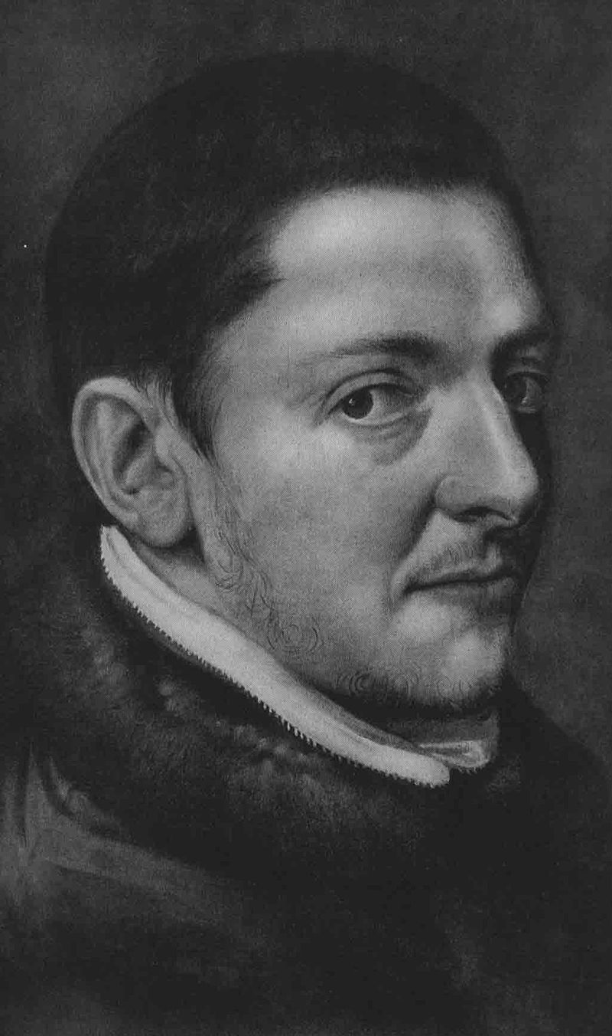
Антон Павлович Лосенко

Slide 22
Я всё хорошо понял, мне было интересно мне всё понятно, но было не интересно я не всё понял, но мне было интересно Я ничего не понял и на уроке скучал

Slide 23
Интернет-источники
https://yandex.ru/images/search?text=Василий%2Иванович%20Баженов&noreask=1&img_url=htt %3A%2F%2Fs9.drugiegoroda.ru%2F3%2F348%
F34809-24740-Vasili_Bazhenov
771x1024.gif&pos=2&rpt=simage
https://ru.wikipedia.org/wiki/Лосенко,_Антон_Павлович#/media/File:Anonymous_from_Chelyabinsk_museum_(former_A.Losenko_self-portrait).jpg
https://ru.wikipedia.org/wiki/Боровиковский,_Владимир_Лукич#/media/File:Borovikovsky_By_Bugaevsky_Blagodatny.jpg
https://ru.wikipedia.org/wiki/Боровиковский,_Владимир_Лукич#/media/File:Borovikovsky_maria_Lopukhina.jpg
https://ru.wikipedia.org/wiki/Левицкий,_Дмитрий_Григорьевич#/media/File:Levitzky_self.jpg
https://ru.wikipedia.org/wiki/Левицкий,_Дмитрий_Григорьевич#/media/File:Levitzky_Demidov.jpg
https://ru.wikipedia.org/wiki/Рокотов,_Фёдор_Степанович#/media/File:Unknown_officer_by_Rokotov_(GTG).jpg

Slide 24
https://ru.wikipedia.org/wiki/Рокотов,_Фёдор_Степанович#/media/File:Fedor_Rokotov__%D0%9F%D0%BE%D1%80%D1%82%D1%80%D0%B5%D1%82_%D0%90.%D0%9F.%D0%A1%D1%82%D1%80%D1%83%D0%B9%D1%81%D0%BA%D0%BE%D0%B9_-_Google_Art_Project.jpg
http://www.moscowmap.ru/_public/article-img/tretyakovka-0.jpg
http://liveinmsk.ru/up/photos/album/1northone/9040.jpg
http://www.razumov.biz/foto/manor/mayorhouse/faces/mayorhouse_faces_m_f_kazakov_deadokey.livejournal.com.jpg
http://to-world-travel.ru/img/2015/042501/0935321
http://interesno.cc/image/47720
http://tonkostyturizma.ru/wp-content/uploads/2015/08/Letnii_Dvorets_2.jpg
http://ixbt.photo/photo/351453/13572mI8Q2N7mCV/x3qHPmsaQz/342534.jpg
http://www.weather7forecast.com/TI/p-4-33180.jpg
http://www.nat-geo.ru/upload/iblock/11f/11f852fff875886dc042970d179dfaf3.jpg
http://privet-strana.ru/foto/dvorcy-peterburga/ekaterininskij/h1.jpg
http://proxy7plus.appspot.com/upload.wikimedia.org/wikipedia/commons/archive/8/88/20081205011004%21Rastrelli.jpg
https://ru.wikipedia.org/wiki/Рокотов,_Фёдор_Степанович#/media/File:Fedor_Rokotov__%D0%9F%D0%BE%D1%80%D1%82%D1%80%D0%B5%D1%82_%D0%90.%D0%9F.%D0%A1%D1%82%D1%80%D1%83%D0%B9%D1%81%D0%BA%D0%BE%D0%B9_-_Google_Art_Project.jpg
http://muzbaron.com/artists/show/en21/

